Slide 1
la fiesta Los Q’urawasiris

Slide 2
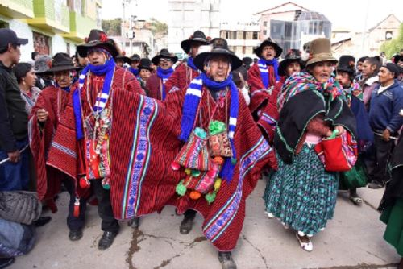
Esta tradición se caracteriza por la hondeada de los 4 grupos, que son el Inca, Los Qullas, Kullawas y Urus.
Fuente:https://andina.pe/agencia/noticia-con-ritual-a-pachamama-poblacion-moho-celebra-fiesta-de-candelaria-783942.aspx

Slide 3
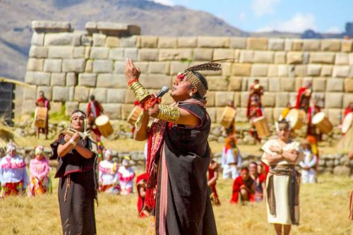
Inca
Representan a los que llevan la plata y el oro para su intercambio del comercio de los productos.
Fuente:https:https://andina.pe/agencia/noticia-asi-se-vivio-tradicional-fiesta-del-sol-huanuco-719498.aspx

Slide 4
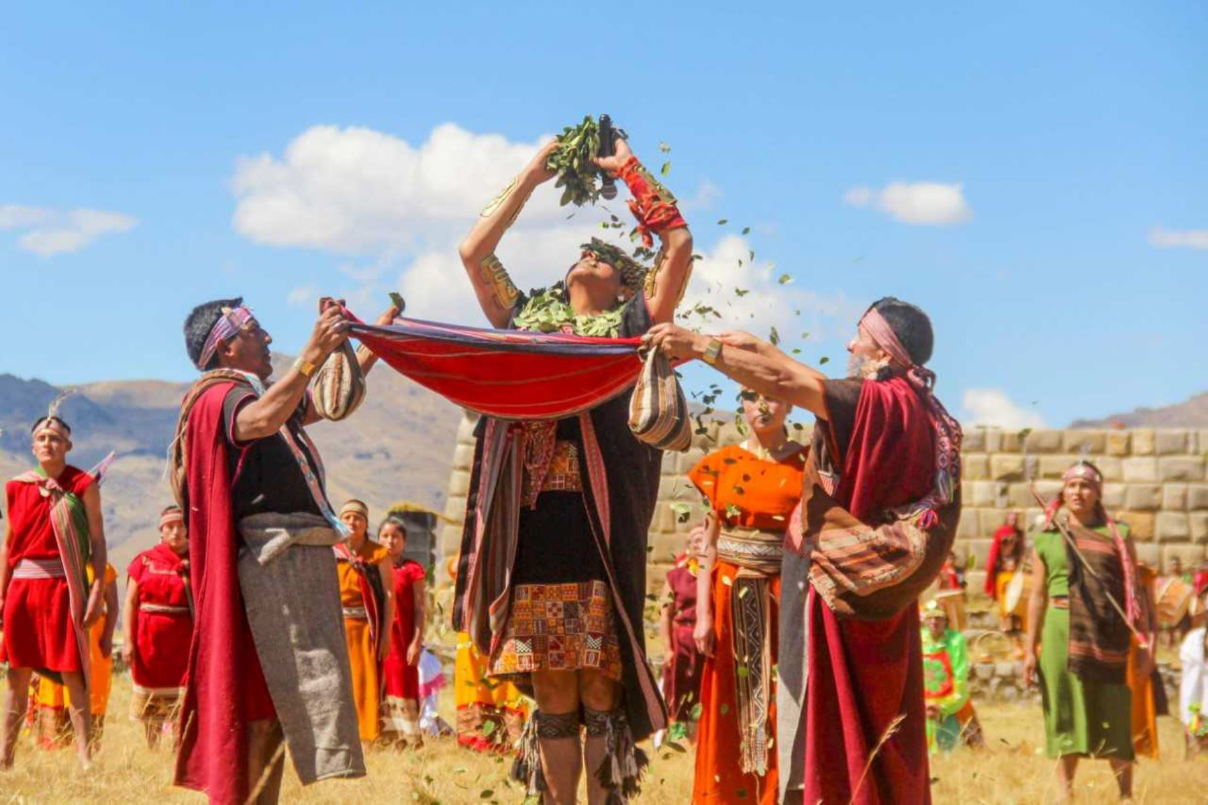
qullas
Representan a los habitantes de la zona agrícola con mucha reverencia ellos cumplirán con hacer toda la ceremonia y los grupos que acompañan con canticos que son dedicados a la naturaleza.
Fuente:https:https://andina.pe/agencia/noticia-asi-se-vivio-tradicional-fiesta-del-sol-huanuco-719498.aspx

Slide 5
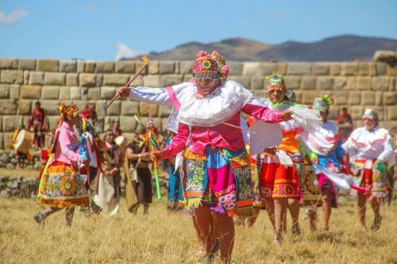
Kullawas
Representan a los habitantes de la zona ganadera
Fuente:https:https://andina.pe/agencia/noticia-asi-se-vivio-tradicional-fiesta-del-sol-huanuco-719498.aspx

Slide 6
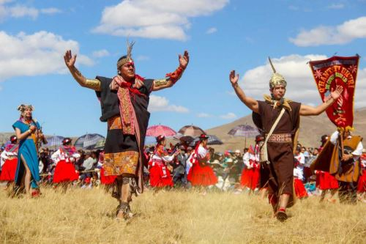
Urus
Representan a los habitantes de la zona lago grupo dedicado a la pesca y productos de zona lago.
Fuente:https:https://andina.pe/agencia/noticia-asi-se-vivio-tradicional-fiesta-del-sol-huanuco-719498.aspx

Slide 7
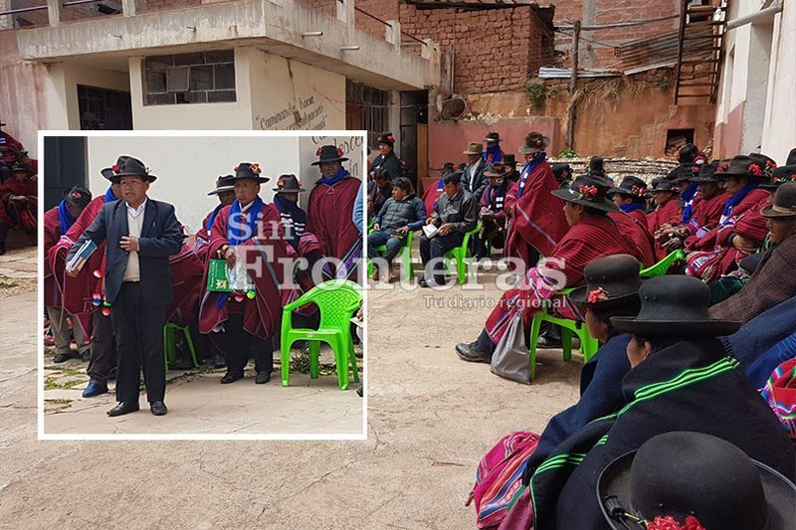
Esta actividad se realiza 1, 2 y 3 de febrero. Con el propósito del tiempo y la campaña agrícola
Fuente:https:https://www.diariosinfronteras.pe/2019/01/27/moho-y-su-tradicional-fiesta-costumbrista-los-qurawasiris/

Slide 8
Referencias
https://andina.pe/agencia/noticia-con-ritual-a-pachamama-poblacion-moho-celebra-fiesta-de-candelaria-783942.aspx
https://www.diariosinfronteras.pe/2019/01/27/moho-y-su-tradicional-fiesta-costumbrista-los-qurawasiris/

